Slide 1
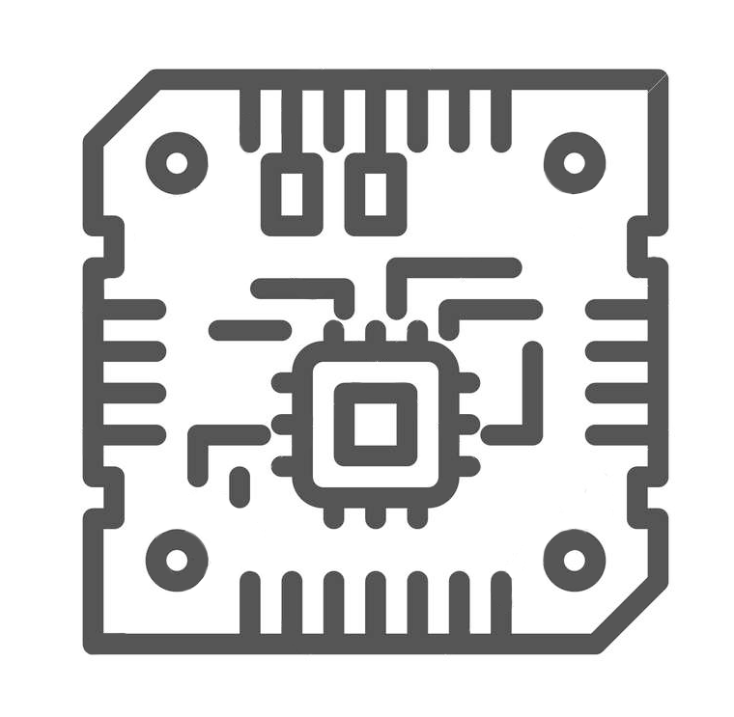

ĐẠI HỌC BÁCH KHOA HÀ NỘI TRƯỜNG ĐIỆN – ĐIỆN TỬ
THIẾT KẾ VLSI
VLSI DESIGN
BÀI TẬP LỚN: THIẾT KẾ BỘ UART (UNIVERSAL ASYNCHRONOUS RECEIVER TRANSMITTER)
GIẢNG VIÊN: TS. PHAN XUÂN VŨ
SINH VIÊN THỰC HIỆN : PHẠM NGỌC LÂM 20182628
PHẠM MINH ĐỨC 20172476
THIẾT KẾ VLSI, 2021.1, 12981
World One Powerful Presentation Template

Slide 2

NỘI DUNG
Giới thiệu về bộ UART 04
Thiết kế thông số kĩ thuật 11
Triển khai thiết kế 14
Kiểm thử thiết kế 24
THIẾT KẾ VLSI, 2021.1, 12981
02

Slide 3
PHÂN CÔNG CÔNG VIỆC
CÔNG VIỆC/ THÀNH VIÊN | NGỌC LÂM | MINH ĐỨC
Tìm hiểu lý thuyết | Tìm kiếm, đọc các tài liệu liên quan đến UART | Tổng hợp các tài liệu liên quan tới UART
Thiết kế thông số | Thiết kế thông số cho bộ UART nhóm triển khai
Triển khai & Kiểm thử | Lập trình HDL (System Verilog) Viết mẫu testbench | Phân tích, đưa ra các test case Hoàn thành các testbench
Báo cáo | Viết bản báo cáo cuối cùng (.docx) Thuyết trình | Lập bản thuyết trình (.pptx) Thuyết trình
THIẾT KẾ VLSI, 2021.1, 12981
03

Slide 4
GIỚI THIỆU VỀ BỘ UART INTRODUCTION TO UART (UNIVERSAL ASYNCHRONOUS RECEIVER TRANSMITTER)
01
THIẾT KẾ VLSI, 2021.1, 12981
04

Slide 5
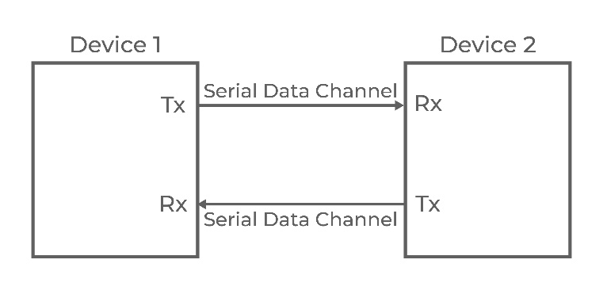
GIỚI THIỆU VỀ BỘ UART
1.1. Các khái niệm chung:
UART (Universal Asynchronous receiver-transmitter):
Là một giao thức truyền thông được sử dụng rộng rãi giữa các thiết bị (device-to-device)
UART là một giao thức của phần cứng, sử dụng tín hiệu nối tiếp (serial) không đồng bộ để truyền thông tin, với tốc độ có thể điều chỉnh được
Các thiết bị được nối với nhau thông qua dây dẫn:
Để hai thiết bị có thể vừa truyền và nhận thông tin lẫn nhau, ta cần sử dụng một cặp hai dây dẫn (với cách ghép nối như ở hình dưới)
Tín hiệu được truyền theo từng bit thông qua dây dẫn
Hai tín hiệu quan trọng của mỗi bộ UART:
Truyền – Transmitter (Tx)
Nhận – Receiver (Rx)
Tham khảo: https://www.analog.com/en/analog-dialogue/articles/uart-a-hardware-communication-protocol.html
THIẾT KẾ VLSI, 2021.1, 12981
05

Slide 6
GIỚI THIỆU VỀ BỘ UART
1.2. Các thông số quan trọng:
Các thông số cần chú ý khi làm việc với bộ UART:
THÔNG SỐ | GIÁ TRỊ/ĐẶC ĐIỂM
Kết nối & Số lượng | Qua dây nối (dây vật lý) 01 dây (nếu chỉ có 1 bộ phát và 1 bộ nhận) 02 dây (nếu cả 2 bộ đều phát & nhận)
Quan hệ kết nối | 1 - 1
Phương thức truyền | Không đồng bộ (Asynchronous)
Tốc độ truyền (Baud Rate) | 9600, 19200, 38400, 57600, 115200, 230400, 460800, 921600, 1000000, 1500000
Khả năng truyền nhận | Song công (Full Duplex), Bán song công (Half Duplex), Chỉ truyền (TX only) hoặc Chỉ nhận (RX only)
THIẾT KẾ VLSI, 2021.1, 12981
06

Slide 7
GIỚI THIỆU VỀ BỘ UART
1.2. Các thông số quan trọng:
Cấu trúc dữ liệu được truyền: UART truyền thông tin theo dạng gói tin (packet), với cấu trúc như sau
Start Bit: Bit khởi động. UART khi không truyền dữ liệu thường giữ điện áp ở mức cao. Khi bắt đầu truyền, UART tiến hành kéo từ mức cao → thấp trong một chu kì.
Data Frame: Chứa dữ liệu chính cần truyền giữa các thiết bị, có thể có độ lớn từ 5 đến 8 bit dữ liệu (nếu sử dụng 1 bit parity), hoặc đến 9 bit dữ liệu (nếu không sử dụng bit parity)
Stop Bit: UART lái tín hiệu từ thấp lên cao trong khoảng thời gian truyền của 1 (hoặc 2 bit)
THIẾT KẾ VLSI, 2021.1, 12981
07

Slide 8
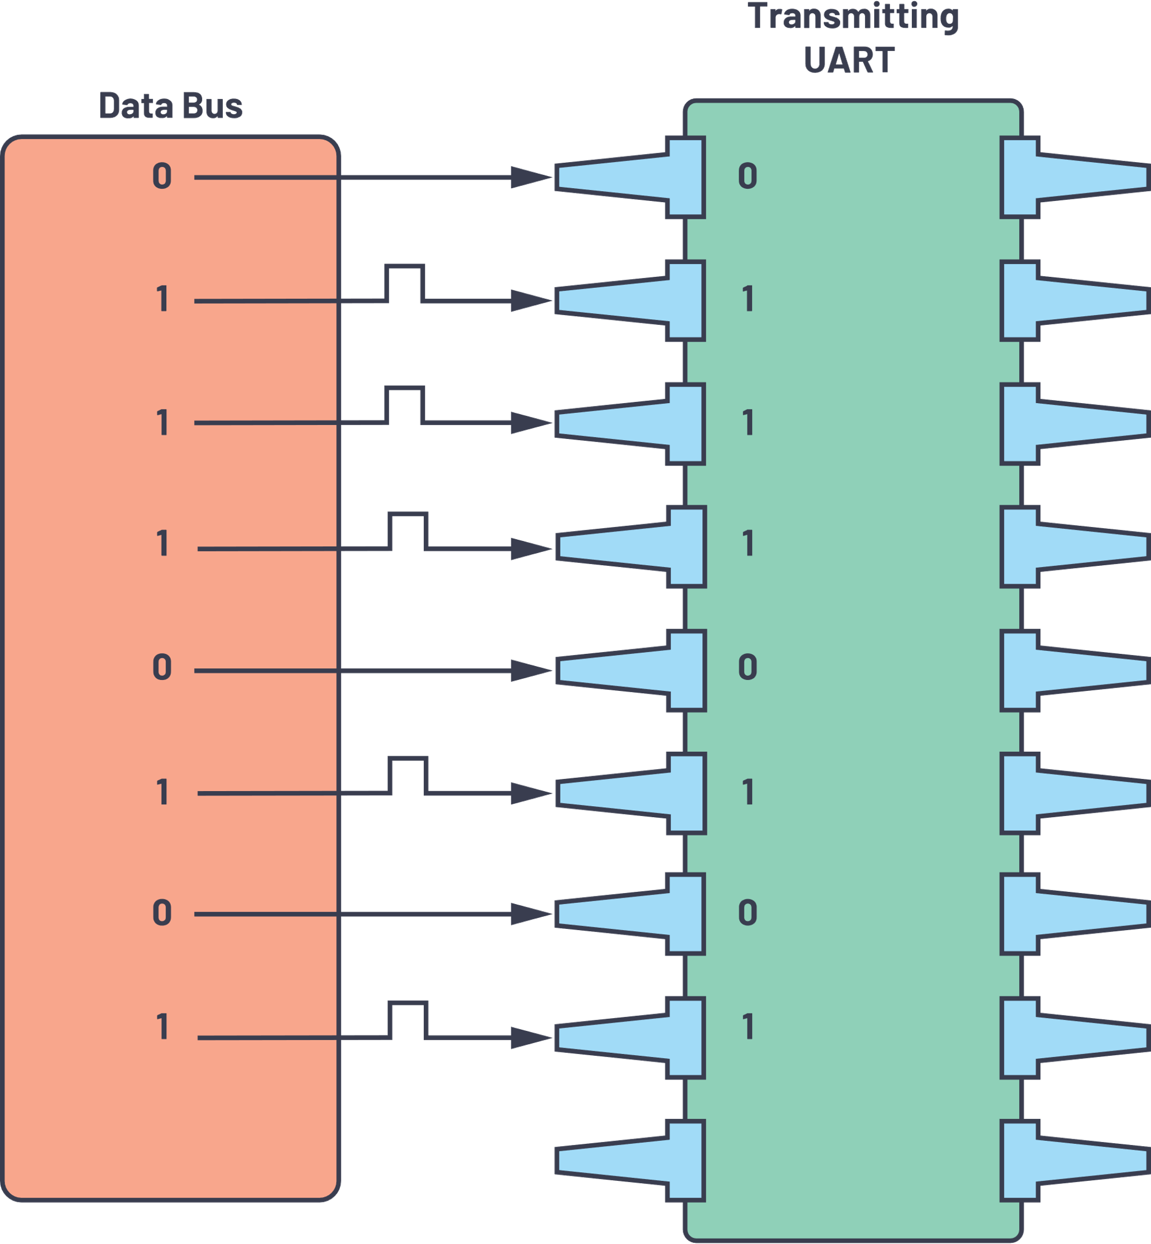
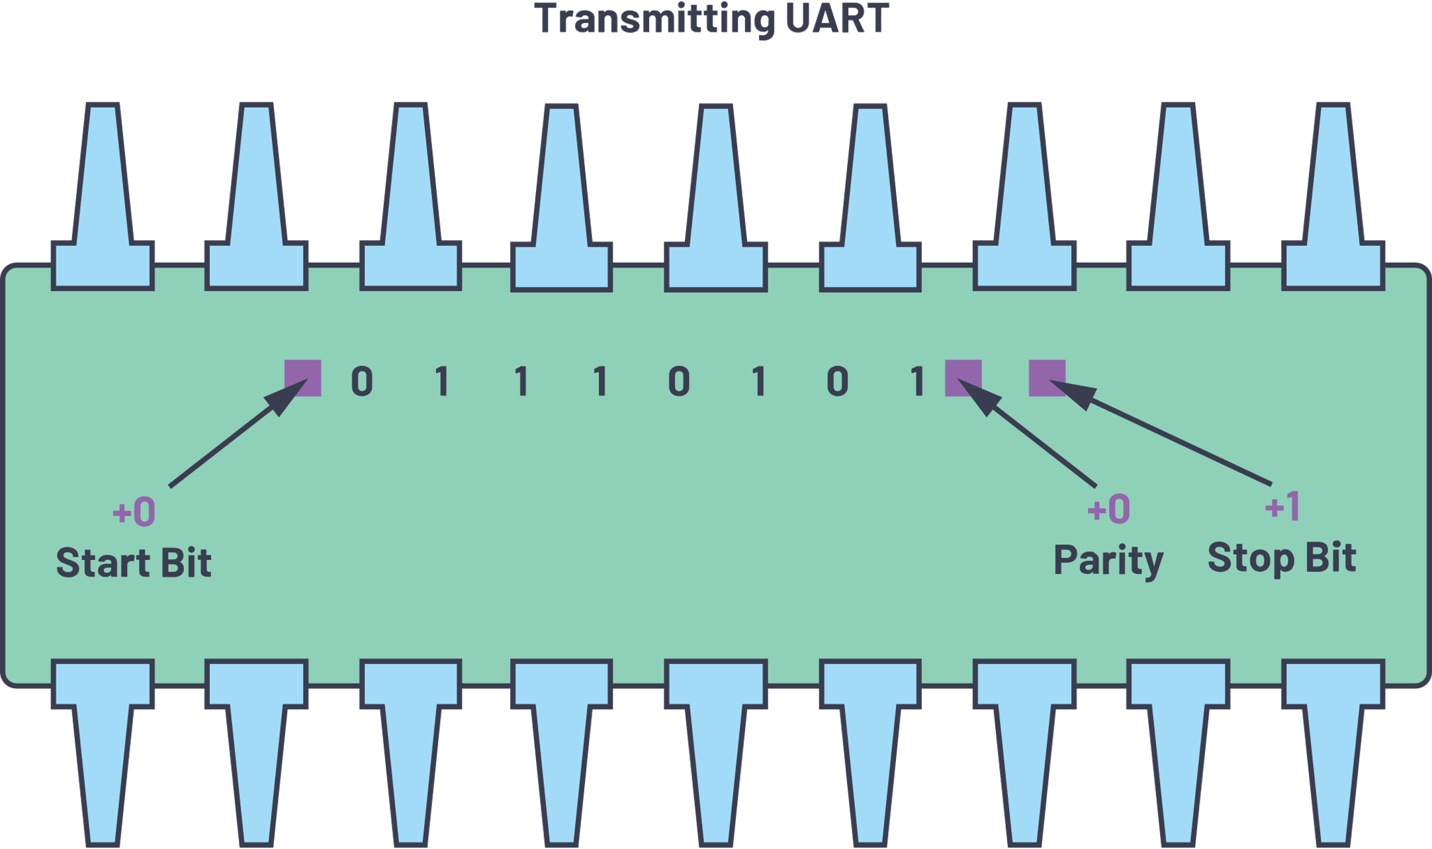
GIỚI THIỆU VỀ BỘ UART
1.3. Quá trình truyền nhận của UART:
Bước 1: Bộ UART phát nhận dữ liệu đầu vào từ Data Bus, theo các tín hiệu song song
Bước 2: Bộ UART phát bổ sung thêm start bit, parity bit, stop bit vào gói dữ liệu
THIẾT KẾ VLSI, 2021.1, 12981
08

Slide 9
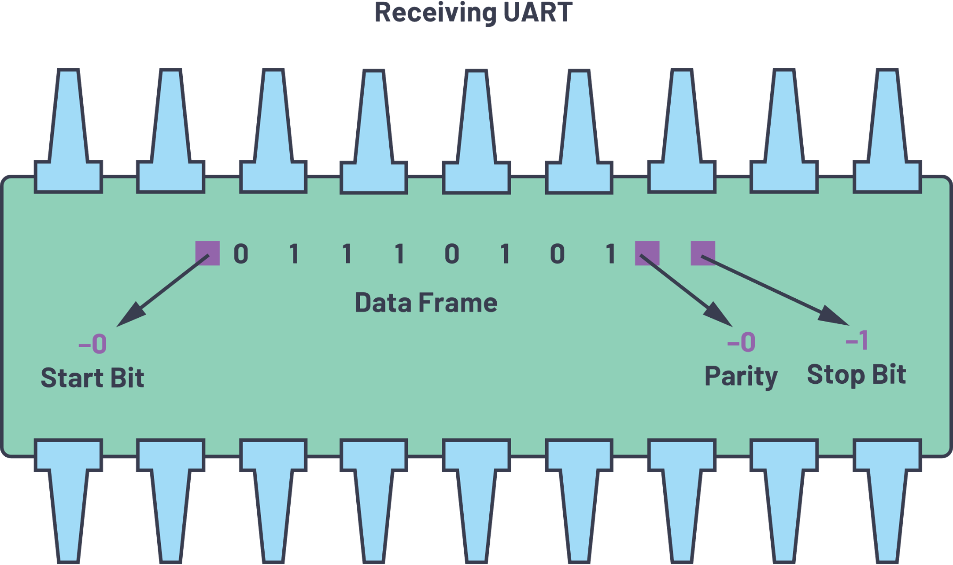
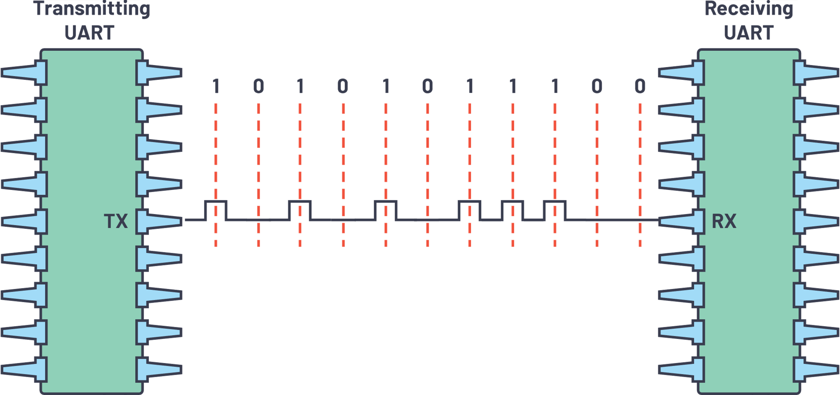
GIỚI THIỆU VỀ BỘ UART
1.3. Quá trình truyền nhận của UART:
Bước 3: Gói dữ liệu được truyền từ bộ phát sang bộ nhận. Bộ nhận lấy mẫu (sample) tín hiệu nhận được với tốc độ truyền đã được cài đặt (preconfigured baud rate)
Bước 4: Bộ UART nhận thực hiện kiểm tra & lược bỏ các start bit, parity bit & stop bit
THIẾT KẾ VLSI, 2021.1, 12981
09

Slide 10
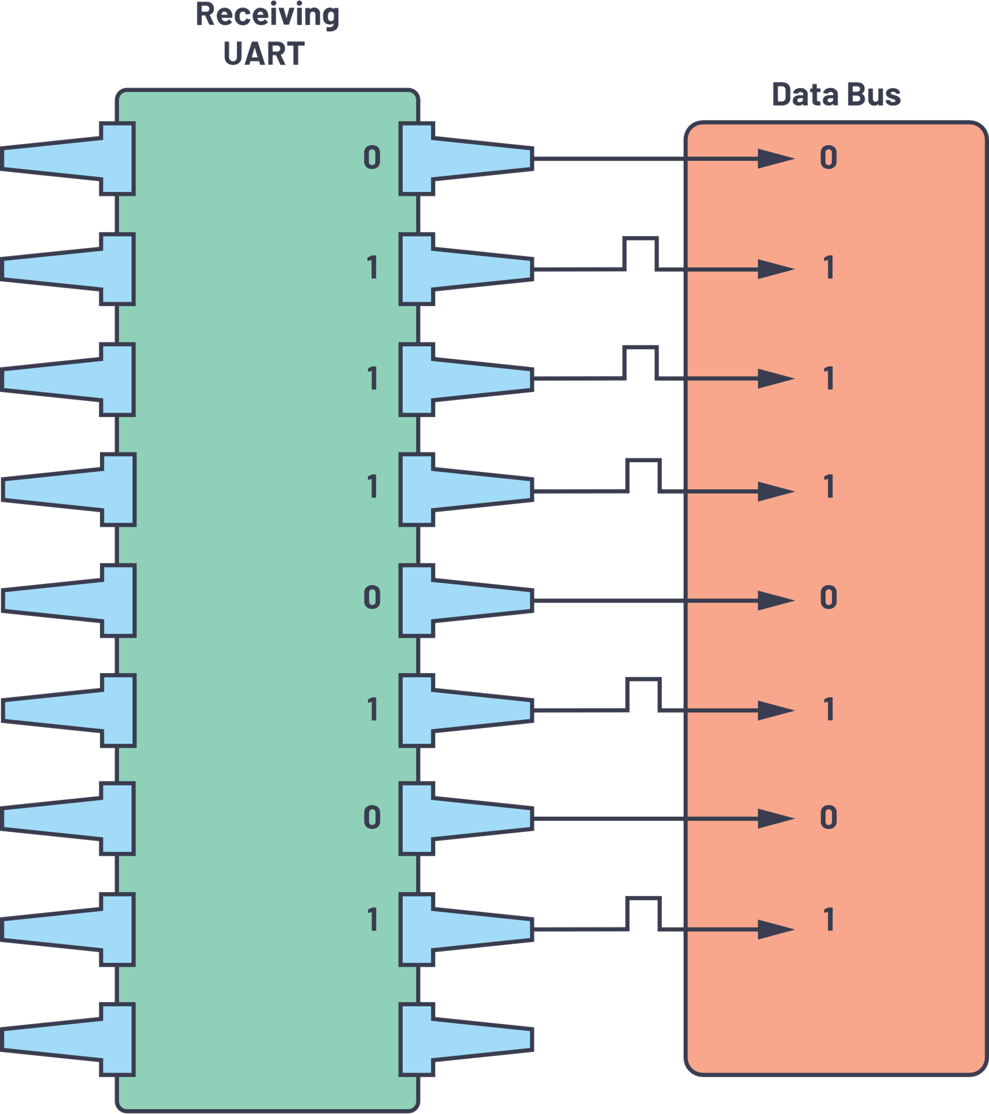
GIỚI THIỆU VỀ BỘ UART
1.3. Quá trình truyền nhận của UART:
Bước 5: Bộ UART nhận chuyển hóa dữ liệu theo dạng serial về dạng parallel và gửi vào data bus tại đầu ra
THIẾT KẾ VLSI, 2021.1, 12981
10

Slide 11
THIẾT KẾ THÔNG SỐ DESIGN SPECIFICATIONS
02
THIẾT KẾ VLSI, 2021.1, 12981
11

Slide 12
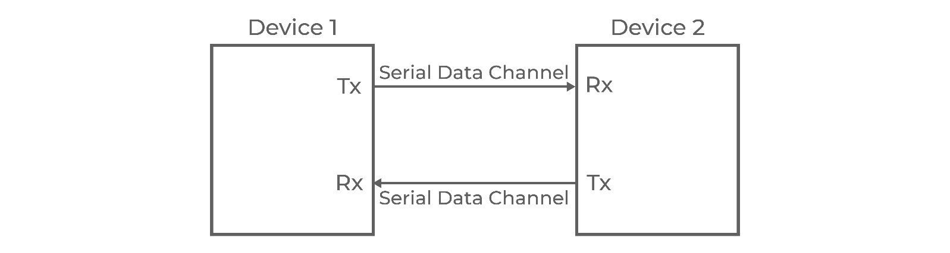
THIẾT KẾ THÔNG SỐ
02
Các thông số nhóm đưa ra khi thiết kế bộ UART:
Khả năng truyền nhận: Song công (Full Duplex)
Tốc độ truyền nhận (baud rate): 9600, 19200, 57600, 115200
Tốc độ lấy mẫu (phía nhận): x16
Bộ đệm: Sử dụng bộ FIFO, độ rộng 8 vector 8 bit
THIẾT KẾ VLSI, 2021.1, 12981
12

Slide 13
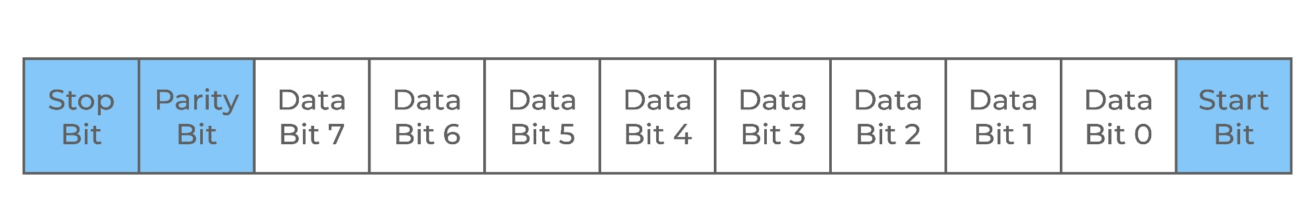
THIẾT KẾ THÔNG SỐ
02
Các thông số nhóm đưa ra khi thiết kế bộ UART (tiếp):
Cấu trúc gói dữ liệu truyền đi: Gồm 11 bit, với cấu trúc được trình bày như hình
1 start bit, 8 data bit, 1 parity bit, 1 stop bit
Với cấu trúc gói tin, ta có thể triển khai các cơ chế phát hiện lỗi:
Parity error: Lỗi parity trong gói bit được truyền đi
Stop error: Lỗi tại bit stop trong gói dữ liệu nhận được (nhận được 1 bit 0 tại cuối gói tin)
Break error: Lỗi tại bit stop trong gói dữ liệu nhận được (nhận được 2 bit 0 tại cuối gói tin)
Overflow error: Lỗi nhận thừa bit tại đầu nhận vào
THIẾT KẾ VLSI, 2021.1, 12981
13

Slide 14
TRIỂN KHAI THIẾT KẾ DESIGN IMPLEMENTATION
03
THIẾT KẾ VLSI, 2021.1, 12981
14

Slide 15
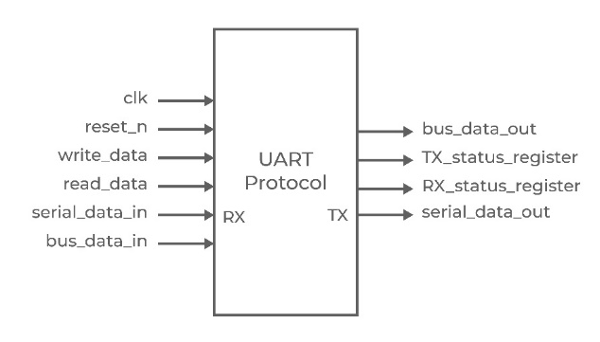
TRIỂN KHAI THIẾT KẾ
03
Khối top: UART Protocol
Tên cổng | Độ rộng | Input/Output | Mô tả
clk | 1 | Input | Tín hiệu clock từ hệ thống (System clock)
reset_n | 1 | Input | Tín hiệu đặt lại giá trị bộ UART (không đồng bộ)
write_data | 1 | Input | Tín hiệu điều khiển hoạt động bộ phát
read_data | 1 | Input | Tín hiệu điều khiển giá trị đầu ra của bộ thu
serial_data_in | 1 | Input | Đầu vào nhận tín hiệu serial, tại bộ thu (hay chân RX)
bus_data_in | 8 | Input | Đầu vào nhận dữ liệu từ Data Bus (In)
bus_data_out | 8 | Output | Đầu ra viết dữ liệu lên Data Bus (Out)
TX_status_register | 8 | Output | Đầu ra tín hiệu trạng thái của bộ phát
RX_status_register | 8 | Output | Đầu ra tín hiệu trạng thái của bộ nhận
serial_data_out | 1 | Output | Đầu ra phát tín hiệu serial, tại bộ nhận (hay chân TX)
THIẾT KẾ VLSI, 2021.1, 12981
15

Slide 16
TRIỂN KHAI THIẾT KẾ
03
Khối top: UART Protocol
Được cấu tạo bởi các khối chức năng nhỏ hơn, bao gồm:
Bộ truyền phát UART – UART Transmitter:
Bộ điều khiển truyền phát – UART Transmitter Controller
Bộ đệm FIFO, TX
Bộ thu nhận UART – UART Receiver:
Bộ điều khiển thu nhận – UART Receiver Controller
Bộ đệm FIFO, RX
Bộ tạo xung nhịp – UART Clock Generator
THIẾT KẾ VLSI, 2021.1, 12981
16

Slide 17
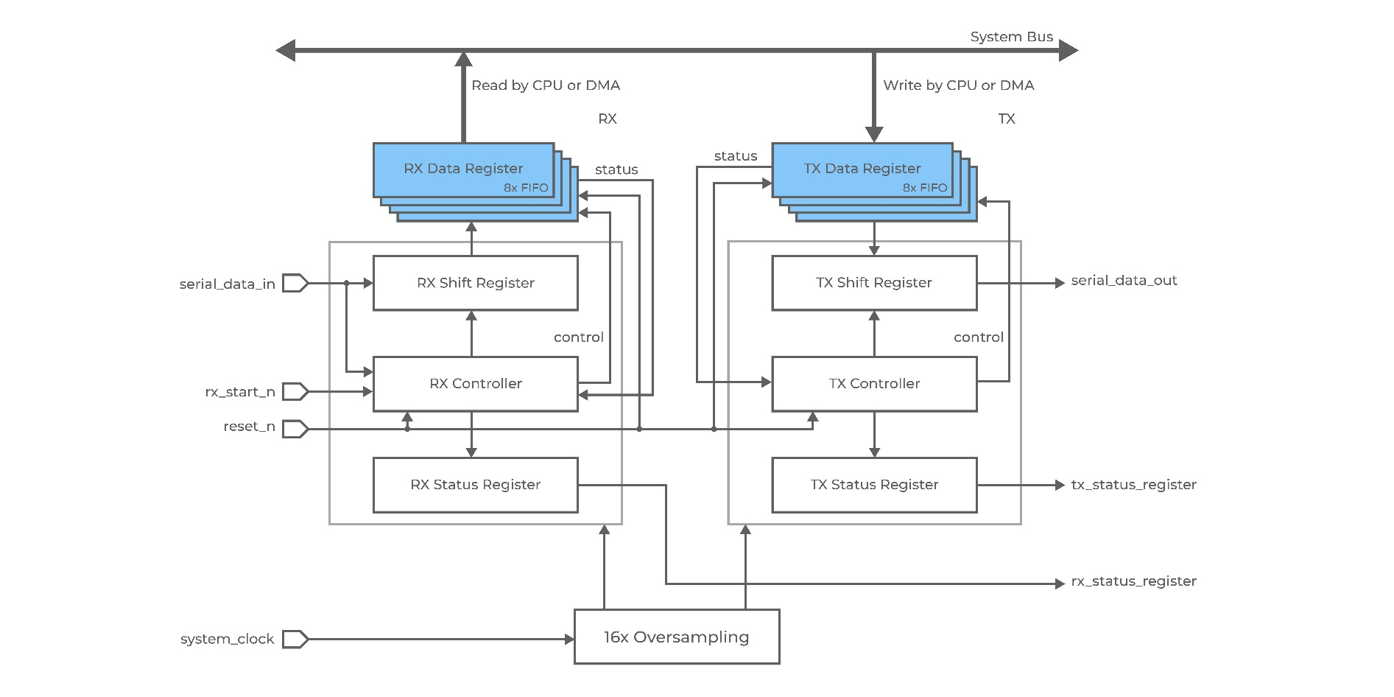
TRIỂN KHAI THIẾT KẾ
03
Khối top: UART Protocol – Sơ đồ nối các khối chức năng
THIẾT KẾ VLSI, 2021.1, 12981
17

Slide 18
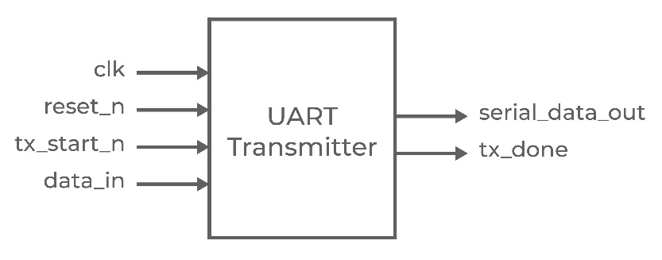
TRIỂN KHAI THIẾT KẾ
03
UART Transmitter
Được cấu tạo bởi hai khối:
Bộ điều khiển truyền phát – UART Transmitter Controller
Bộ đệm FIFO, TX
Tên cổng | Độ rộng | Input/Output | Mô tả
clk | 1 | Input | Tín hiệu clock tính theo tốc độ truyền tải (baud rate)
reset_n | 1 | Input | Tín hiệu đặt lại giá trị (không đồng bộ)
tx_start_n | 1 | Input | Tín hiệu điều khiển hoạt động bộ phát (write_data)
data_in | 8 | Input | Đầu vào nhận dữ liệu từ Data Bus (In)
serial_data_out | 1 | Output | Đầu ra phát tín hiệu serial
tx_done | 1 | Output | Tín hiệu đã hoàn thành phát gói dữ liệu
THIẾT KẾ VLSI, 2021.1, 12981
18

Slide 19
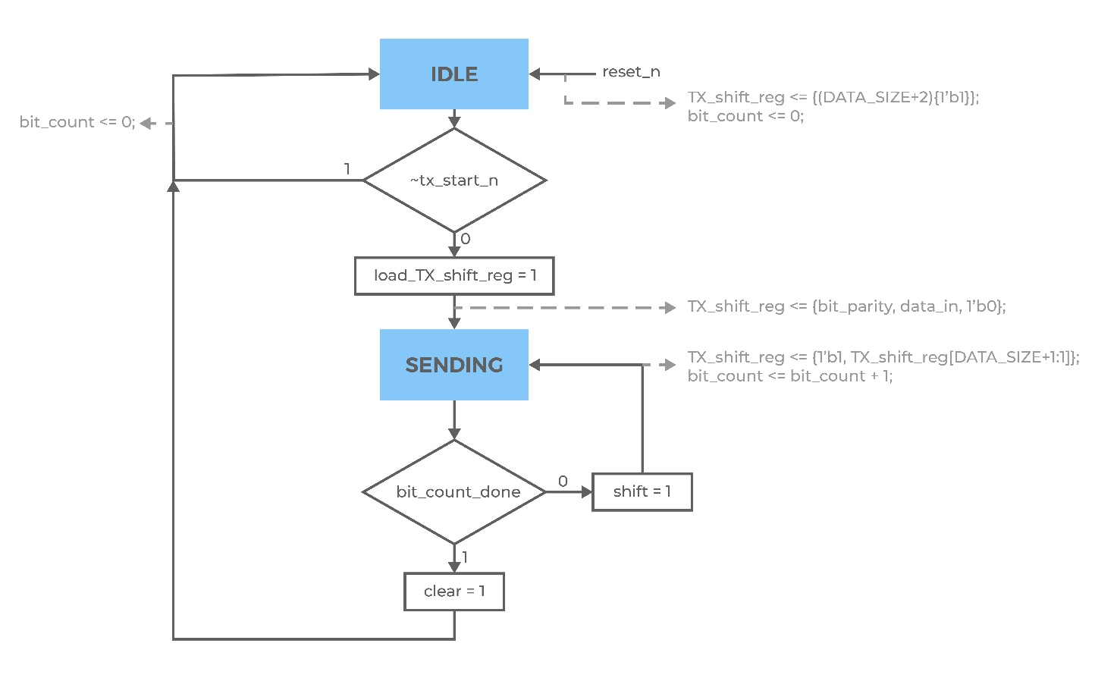
TRIỂN KHAI THIẾT KẾ
03
UART Transmitter: Mô tả chức năng
Khi có tín hiệu reset hoặc chưa có tín hiệu bắt đầu phát (tx_start_n): Đặt trạng thái IDLE
Khi có tín hiệu bắt đầu phát tx_start_n, chuyển trạng thái SENDING, bắt đầu quá trình nạp dữ liệu từ bus vào trong shift register để tạo tín hiệu serial tại đầu ra.
Sau khi đã đếm đủ số bit cần thiết của gói, đặt lại giá trị của bộ đếm bit về 0 & đặt trạng thái của bộ phát về IDLE
THIẾT KẾ VLSI, 2021.1, 12981
19

Slide 20
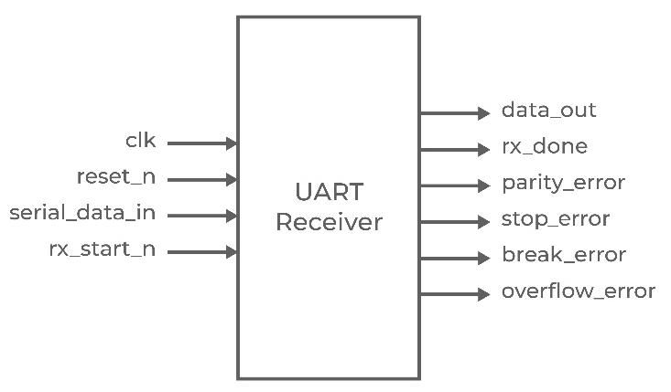
TRIỂN KHAI THIẾT KẾ
03
UART Receiver
Được cấu tạo bởi hai khối:
Bộ điều khiển thu nhận – UART Receiver Controller
Bộ đệm FIFO, RX
Tên cổng | Độ rộng | Input/Output | Mô tả
clk | 1 | Input | Tín hiệu clock tính theo tốc độ lấy mẫu (sampling rate)
reset_n | 1 | Input | Tín hiệu đặt lại giá trị (không đồng bộ)
serial_data_in | 1 | Input | Đầu vào nhận tín hiệu serial
rx_start_n | 1 | Input | Tín hiệu điều khiển hoạt động bộ thu (read_data)
data_out | 8 | Output | Đầu ra, điều khiển tín hiệu nhận được ra Data Bus (Out)
rx_done | 1 | Output | Tín hiệu đã hoàn thành nhận gói dữ liệu
*_error | 1 | Output | Tín hiệu báo lỗi trong quá trình nhận (parity, stop, break, overflow)
THIẾT KẾ VLSI, 2021.1, 12981
20

Slide 21
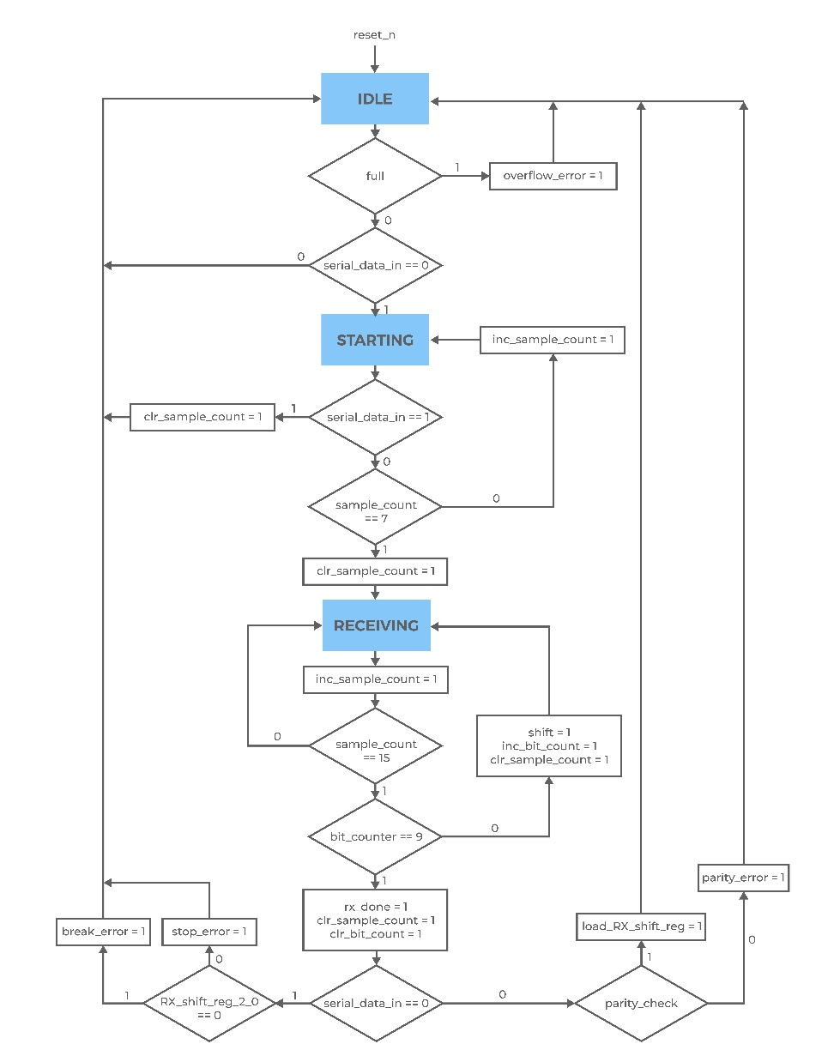
TRIỂN KHAI THIẾT KẾ
03
UART Receiver: Mô tả chức năng
Khi có tín hiệu reset, hoặc chưa có tín hiệu bắt đầu thu (rx_start_n), hoặc bit đầu tiên khác 0, hoặc thu thừa bit dữ liệu: Đặt trạng thái IDLE
Khi điều kiện đúng, bắt đầu Trạng thái STARTING:
Lấy mẫu dữ liệu vào, đảm bảo bit đầu tiên thu được là 1 (mức cao)
Nếu sai, đặt lại bộ đếm & lấy mẫu, đưa về trạng thái IDLE
Nếu đúng, tiến hành vào Trạng thái RECEIVING (thu) Thực hiện lấy mẫu tín hiệu serial đưa vào, với tốc độ lấy mẫu x16. Sau khi đã lấy đủ các bit dữ liệu (9 bit), tiến hành kiểm tra stop bit
Nếu stop bit sai, kiểm tra xem là lỗi stop error hay là lỗi break error
Nếu stop bit đúng, kiểm tra bit parity
Nếu parity đúng, tiến hành tải dữ liệu ra đường ra, đưa về trạng thái IDLE
Nếu parity sai, báo lỗi parity, đưa về trạng thái IDLE
THIẾT KẾ VLSI, 2021.1, 12981
21

Slide 22
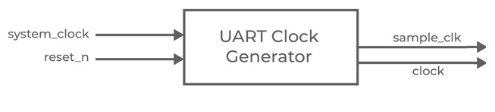
TRIỂN KHAI THIẾT KẾ
03
UART Clock Generator
Sử dụng để sinh ra tín hiệu đồng hồ nội tại của bộ UART (internal clock), điều khiển hoạt động của các khối TX, RX
Đầu vào:
system_clock: Tín hiệu clock của hệ thống
reset_n: Tín hiệu đặt lại, không đồng bộ
Đầu ra:
sample_clk: Tín hiệu clock lấy mẫu, đưa vào bộ UART Receiver Controller
clock: Tín hiệu clock, đưa vào bộ UART Transmitter Controller
THIẾT KẾ VLSI, 2021.1, 12981
22

Slide 23
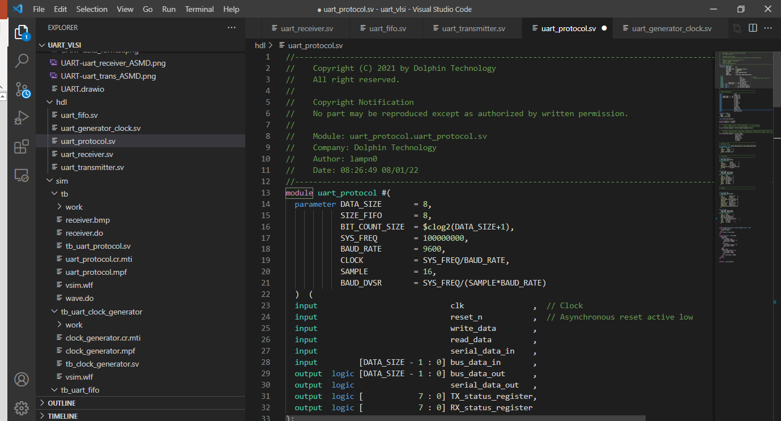
TRIỂN KHAI THIẾT KẾ
03
Lập trình với HDL (SystemVerilog)
Sau khi đã định nghĩa các khối & chức năng rõ ràng, tiến hành lập trình cho bộ UART sử dụng SystemVerilog HDL
THIẾT KẾ VLSI, 2021.1, 12981
23

Slide 24
KIỂM TRA THIẾT KẾ DESIGN TESTING
04
THIẾT KẾ VLSI, 2021.1, 12981
24

Slide 25
KIỂM TRA THIẾT KẾ
04
Kiểm tra thiết kế với các test case
Sau khi đã lập trình được bộ UART sử dụng SystemVerilog HDL, tiến hành đưa ra các test case để kiểm tra hoạt động của bộ UART
Test case nhóm đưa ra:
Kiểm tra từng khối thành phần, bao gồm:
Khối UART Receiver Controller
Khối UART Transmitter Controller
Khối UART Clock Generator
Khối FIFO
Kiểm tra hoạt động của bộ UART hoàn chỉnh – Kiểm tra khối UART Protocol
Thiết lập 02 bộ UART, liên kết với nhau, thực hiện gửi dữ liệu từ bus_data_in → UART1, gửi dữ liệu serial từ UART1 → UART2, nhận dữ liệu vào UART2 → giải mã dữ liệu để đưa ra bus_data_out
THIẾT KẾ VLSI, 2021.1, 12981
25

Slide 26
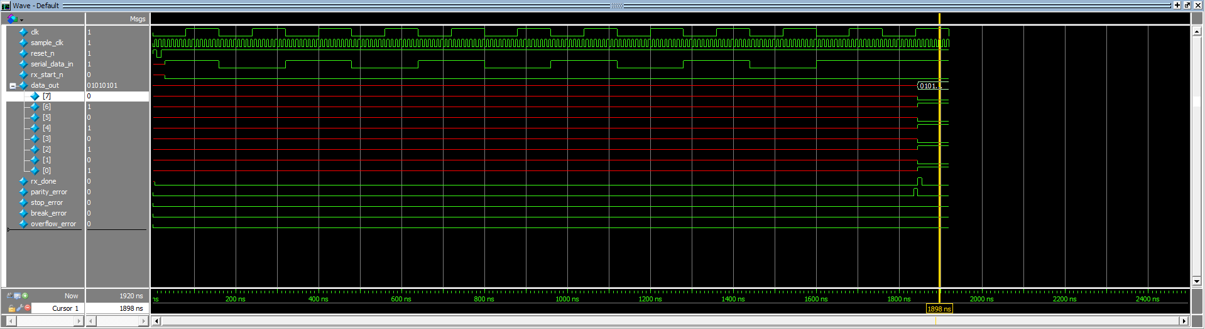
KIỂM TRA THIẾT KẾ
04
Kiểm tra UART Receiver Controller
Kết quả waveform
Bộ RX Controller giải mã thành công dãy tín hiệu serial gửi vào
Sau khi nhận đủ bit dữ liệu, tín hiệu rx_done được kích hoạt (lên mức 1 tại thời điểm dữ liệu được đưa ra
Tín hiệu parity chưa xét đến do dữ liệu serial được cấp thủ công, không phải tín hiệu được gửi từ 1 bộ TX
→ Hoạt động đúng theo thiết kế
Thiết lập testbench kiểm tra bộ UART RX Controller
Cung cấp các dữ kiện đầu vào, bao gồm:
Tín hiệu sample_clk
Tín hiệu reset
Tín hiệu serial_data_in
Tín hiệu read_data
THIẾT KẾ VLSI, 2021.1, 12981
26

Slide 27
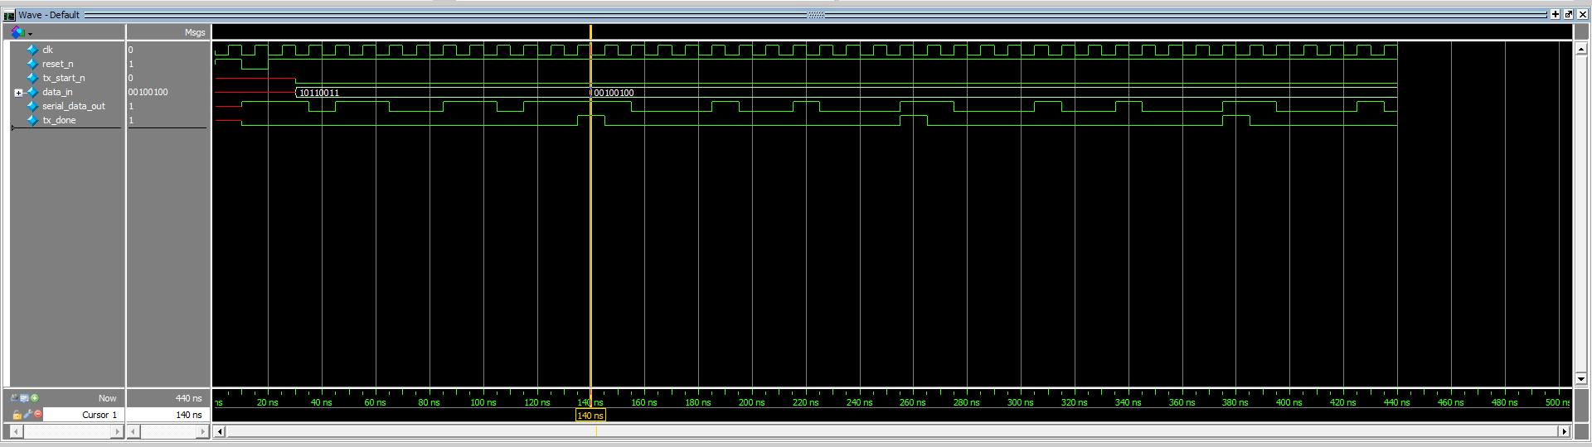
KIỂM TRA THIẾT KẾ
04
Kiểm tra UART Transmitter Controller
Thiết lập testbench kiểm tra bộ UART TX Controller
Cung cấp các dữ kiện đầu vào, bao gồm:
Tín hiệu clk
Tín hiệu reset
Tín hiệu data_in
Tín hiệu write_data
Kết quả waveform
Bộ TX Controller mã hóa thành công dữ liệu được đưa vào data in, sang dãy tín hiệu serial
Sau khi hoàn thành việc gửi dữ liệu, tín hiệu tx_done được kích hoạt, báo hiệu quá trình truyền gói dữ liệu đầu đã hoàn tất, chuyển sang gửi gói tiếp theo
→ Hoạt động đúng theo thiết kế
THIẾT KẾ VLSI, 2021.1, 12981
27

Slide 28
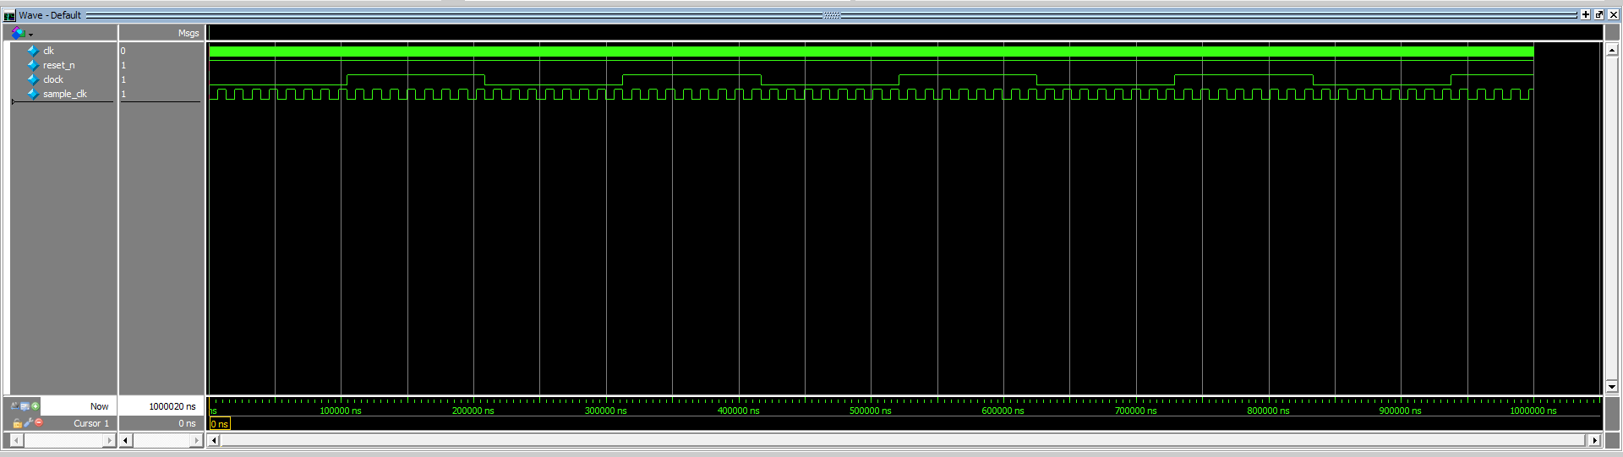
KIỂM TRA THIẾT KẾ
04
Kiểm tra UART Clock Generator
Thiết lập testbench kiểm tra bộ UART Clock Generator
Cung cấp các dữ kiện đầu vào, bao gồm:
Tín hiệu clk
Tín hiệu reset
Tốc độ truyền dữ liệu (baud_rate)
Kết quả waveform
Từ giá trị clock của hệ thống đã chuyển về được giá trị clock cho nội tại bộ UART & clock lấy mẫu (Tốc độ lấy mẫu = 16 lần tốc độ nội tại UART)
→ Hoạt động đúng theo thiết kế
THIẾT KẾ VLSI, 2021.1, 12981
28

Slide 29
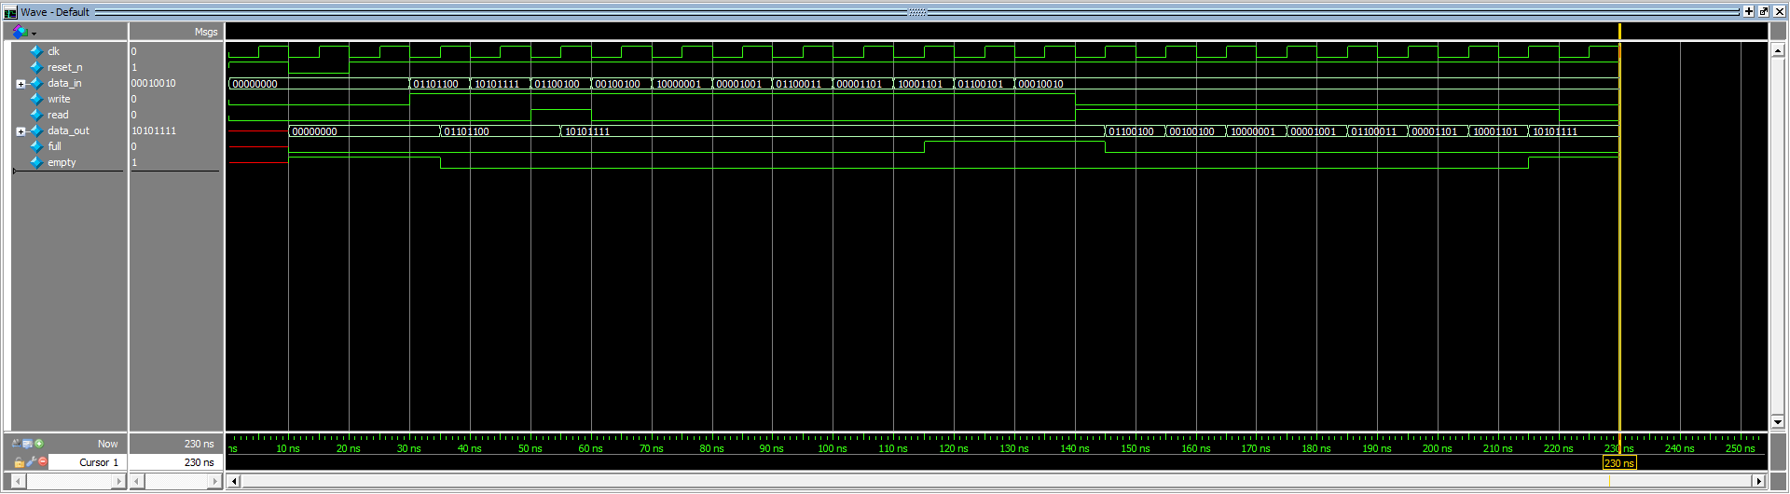
KIỂM TRA THIẾT KẾ
04
Kết quả waveform
Tại 30ns, bắt đầu cấp dữ liệu vào FIFO. Con trỏ đọc của FIFO đang dừng lại ở vector đầu tiên, giá trị đọc ra tại sườn dương gần nhất (40ns) là giá trị của vector 0
Tại 50ns, FIFO được kích hoạt đọc -> Giá trị tại vector 0 được đọc ra, rồi cập nhật sang giá trị tiếp theo (1010 1111)
Tại 115ns, cả 8 vectors trong bộ FIFO đã được ghi đầy, bộ FIFO báo tín hiệu Full.
Tại 140ns, tắt tín hiệu write, mở tín hiệu read. Các giá trị trong các vector của FIFO được đọc ra lần lượt.
Tại 215ns, các vector đã được đọc ra hết. Bộ FIFO báo empty.
→ Hoạt động đúng theo thiết kế
Kiểm tra UART FIFO
Cung cấp các dữ kiện đầu vào, bao gồm:
Tín hiệu clk
Tín hiệu reset
Dữ liệu vào data_in
Tín hiệu write (ghi vào) và tín hiệu read (đọc ra)
THIẾT KẾ VLSI, 2021.1, 12981
29

Slide 30
KIỂM TRA THIẾT KẾ
04
Kiểm tra khối top: UART Protocol
Thiết kế testbench, kiểm tra việc truyền phát dữ liệu giữa 2 bộ UART: UART1 & UART2
Cung cấp các dữ kiện đầu vào, bao gồm:
Tín hiệu clk của hệ thống (system_clk)
Tín hiệu reset
Dữ liệu vào data_in, cung cấp cho bộ UART1
Tại 4ns, cấp vào bus_data_in_1 giá trị ngẫu nhiên ($random)
Tín hiệu write (ghi vào), điều khiển quá trình truyền tín hiệu của bộ UART1
Tại 4ns, cấp vào tín hiệu write_data để TX UART1 tiến hành việc gửi dữ liệu
Tín hiệu read (đọc ra), điều khiển quá trình nhận tín hiệu của bộ UART2
Tại 2,600,007ns, cấp vào tín hiệu read_data để RX UART2 tiến hành việc gửi dữ liệu ra bus_data_out
THIẾT KẾ VLSI, 2021.1, 12981
30

Slide 31
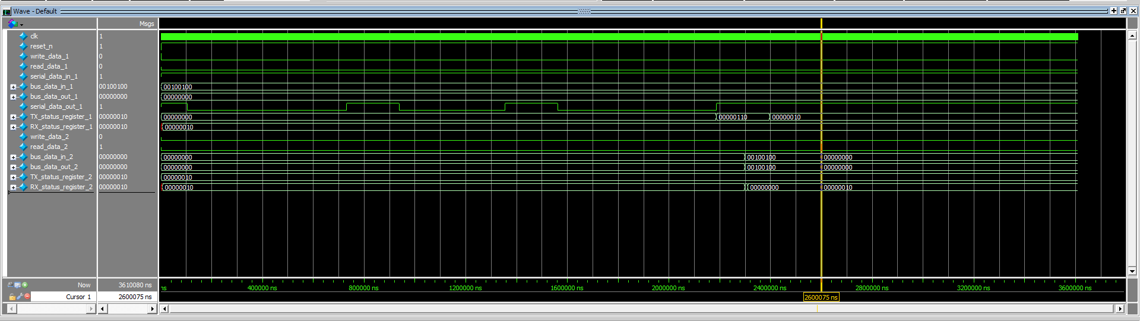
KIỂM TRA THIẾT KẾ
04
UART Protocol: Kết quả Waveform
Tại thời gian đầu tiên, bus_data_in_1 được cung cấp giá trị ngẫu nhiên (0010 0100). Đồng thời cung cấp giá trị cho write_data_1, bộ TX của UART1 tiến hành tạo serial_data_out_1
Tại 2,200,000ns, việc gửi tín hiệu serial_data_out_1 hoàn tất, thanh ghi TX_status_register_1 thông báo việc gửi đã hoàn tất (bit thứ 3 với giá trị 1) Bộ RX của UART2 xử lý dữ liệu serial để đưa ra chuỗi bit được nhận.
Tại 2,297,805ns, thanh ghi RX của bộ RX UART2 thông báo đọc tràn bit, tức đã đọc hết các bit trong gói được gửi từ UART1, đưa ra kết quả chuỗi bit nhận được: 0010 0100 → Trùng với chuỗi bit đã gửi đi từ bộ UART1
Tại 2,600,007ns, gửi tín hiệu read_data_2 tới bộ RX của UART2. Giá trị đang nằm trên bus_data_out_2 được đọc ra, trả về giá trị mặc định 0000 0000.
→ Việc thực tiện truyền & nhận dữ liệu qua 2 bộ UART1 & UART2 cơ bản thành công.
THIẾT KẾ VLSI, 2021.1, 12981
31

Slide 32
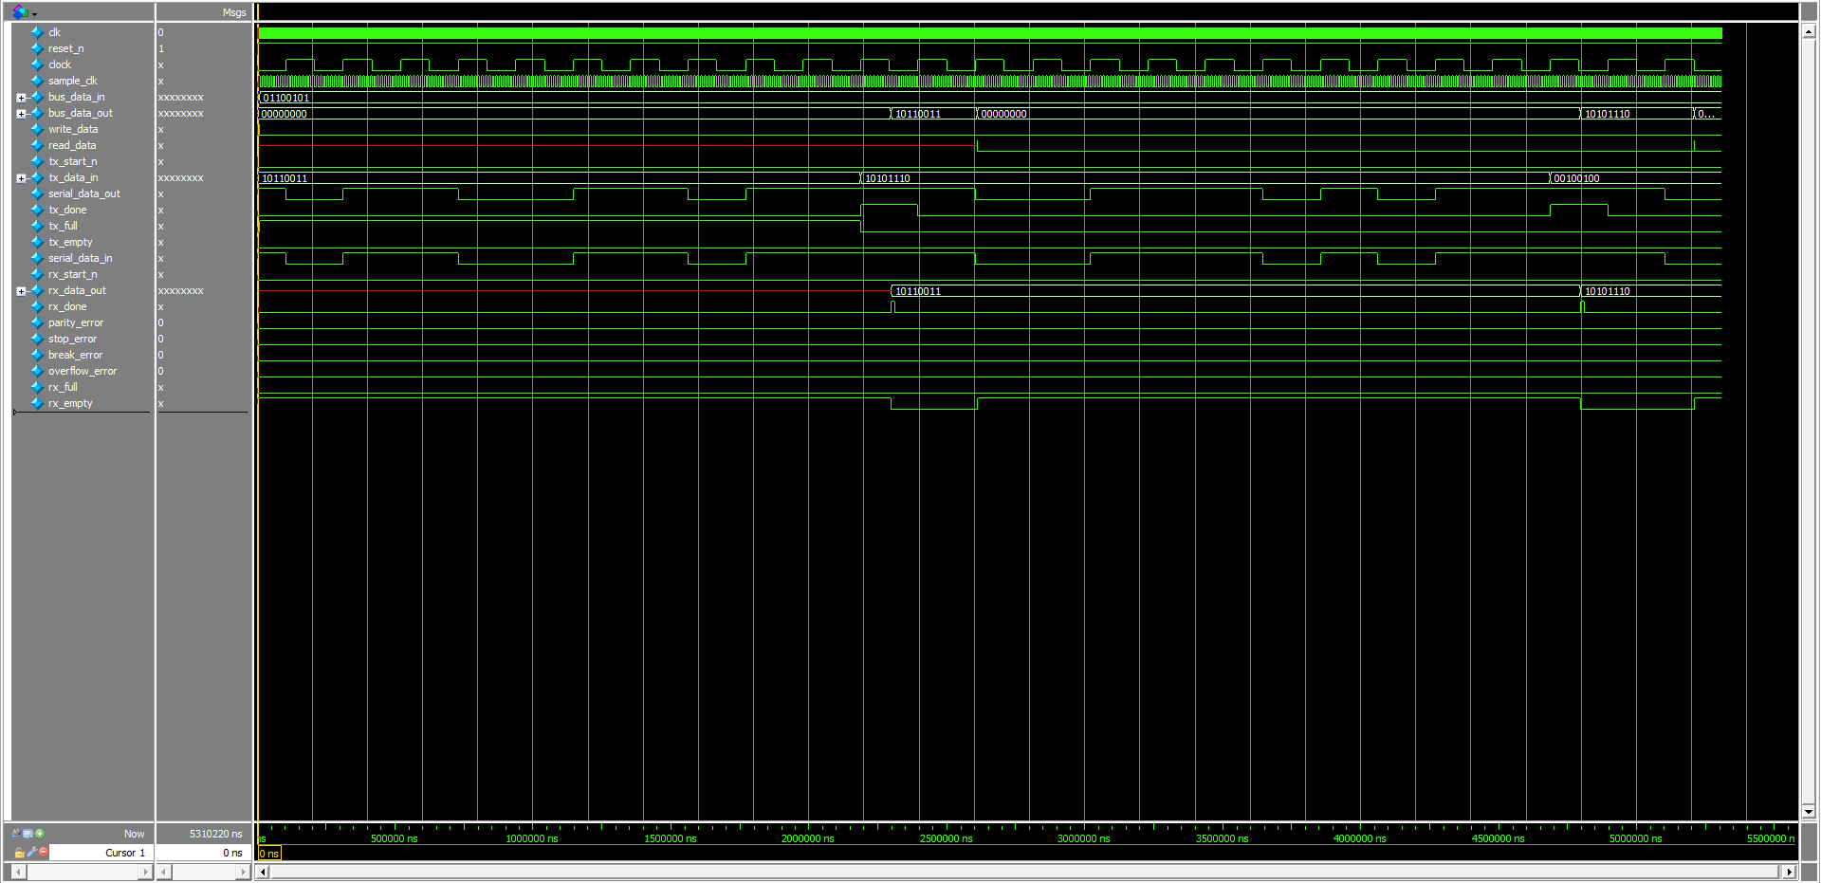
KIỂM TRA THIẾT KẾ
04
UART Protocol: Kết quả Waveform
Kiểm tra gửi vào nhiều dữ liệu tại bus_data_in
THIẾT KẾ VLSI, 2021.1, 12981
31

Slide 33
PHÁT TRIỂN DỰ ÁN
Các định hướng để mở rộng, phát triển dự án:
Tiếp tục đưa ra các test case để kiểm nghiệm bộ UART đã thiết kế
Kiểm tra khả năng thông báo các lỗi (stop, break)
Kiểm tra khả năng hoạt động liên tục của 2 bộ UART
Kiểm tra khả năng Full Duplex
Kiểm tra việc gửi & nhận nhiều các gói dữ liệu liên tục
Bổ sung thêm tính năng cho bộ UART đã thiết kế
Sử dụng các công cụ để tổng hợp mạch (synthesis) & phân tích các đường thời gian có trên mạch (static time analysis)
THIẾT KẾ VLSI, 2021.1, 12981
33

Slide 34
TÀI LIỆU THAM KHẢO
DANH MỤC TLTK
Slide bài giảng “Thiết kế VLSI”, TS. Phan Xuân Vũ
Website: “UART: A Hardware Communication Protocol”, analog.com https://www.analog.com/en/analog-dialogue/articles/uart-a-hardware-communication-protocol.html
Website: “Basics of UART Communication”, circuitbasics.com https://www.circuitbasics.com/basics-uart-communication/
Tài liệu mẫu – UART Specifications: Infineon.com – Cypress perform Đường dẫn
Github tới mã nguồn của dự án: “UART VLSI” https://github.com/phamngoclam2628/uart_vlsi
THIẾT KẾ VLSI, 2021.1, 12981
34

